Slide 1
Základy ekologie a environmentalistiky
Základní ekologické pojmy
PhDr. Kateřina Jančaříková, Ph.D.
Katedra biologie a environmentálních studií
Centrum environmentálního vzdělávání a výchovy
Pedagogické fakulty Univerzity Karlovy

Slide 2
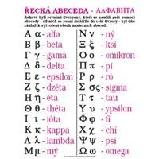
Pojmosloví v ekologii
Vychází z latiny a řečtiny.
Velkou výhodu mají absolventi klasických gymnázií, kteří se s latinou a řečtinou setkali. Mohou pojmy odvozovat.
Ostatní se pojmy musí naučit.

Slide 3
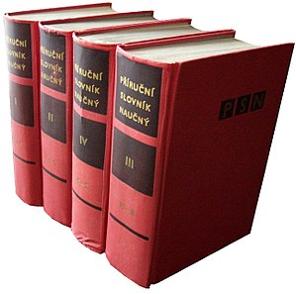
Nejdůležitější okruhy ekologie
Ekolog.
Příroda.
Ekosystém.
Ekologická nika.
Populace.
Rovnováha.
Enviwiki
https://www.enviwiki.cz/wiki/Soubor:Iko4.png

Slide 4
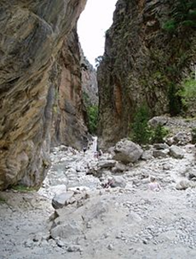
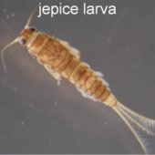
Ekolog aneb člověk jako pozorovatel
Nejlépe sleduje:
Jevy, které mají délku kratší, než lidský život.
Organismy, které může pozorovat bez obtíží vlastníma očima.
S velkými obtížemi sleduje:
Příliš dlouhé/krátké jevy.
Příliš malé/velké organismy

Slide 5
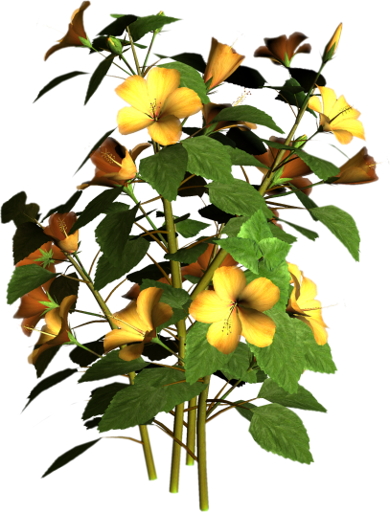
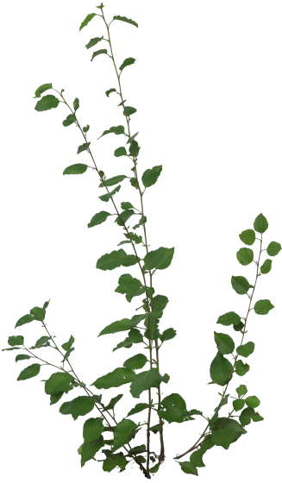
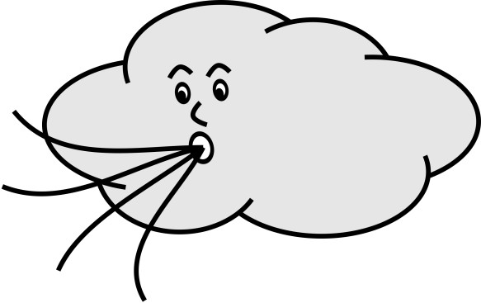
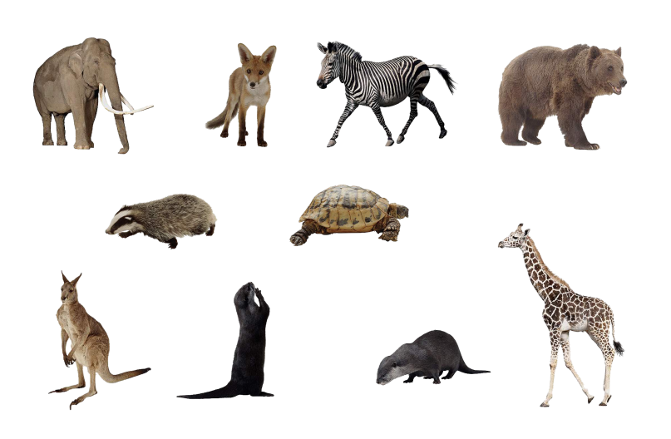
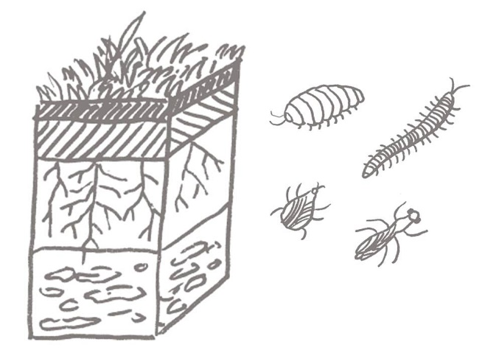
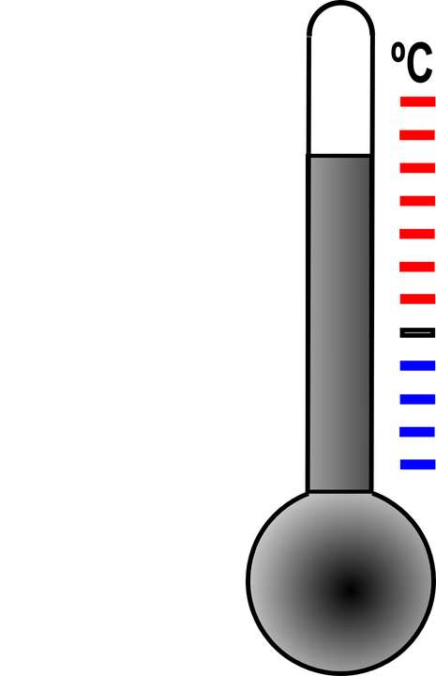
Příroda
Neživá (abiotická)
Záření
Voda, vodní srážky
Teplota
Vítr
Půda.
Pravidelné disturbance
Klimatické podmínky
Živá (biotická)
Producenti
Konzumenti
Destruenti

Slide 6
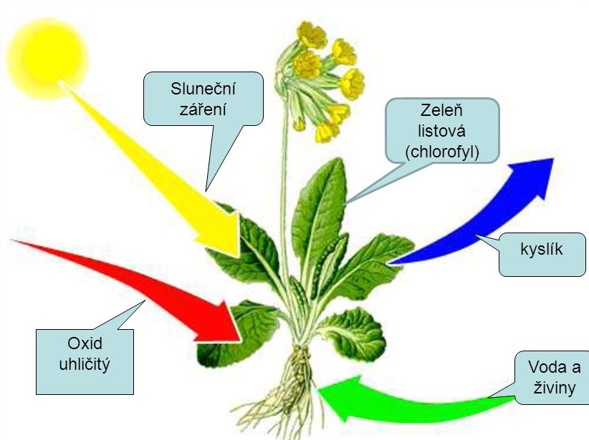
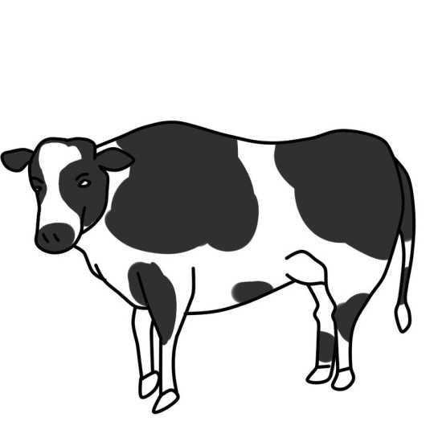
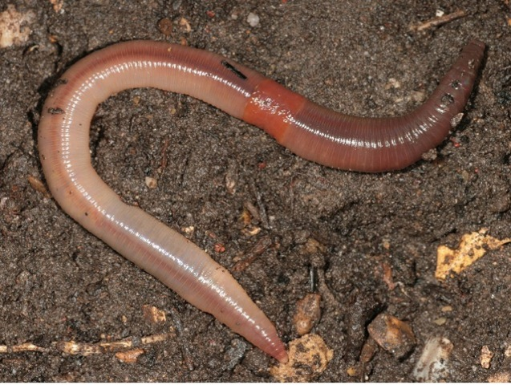
Živá příroda
Producenti – asimilují E ze slunečního záření, fotosyntéza, dychání (zelené rostliny). Chemosyntéza (Riftia).
Konzumenti – čerpají energii z chemických vazeb, dýchání (býložravci, masožravci, všežravci).
Destruenti – energii z chemických vazeb, dýchání, rozkládají složité sloučeniny (bílkoviny) na základní prvky (např. žížaly, houby).

Slide 7
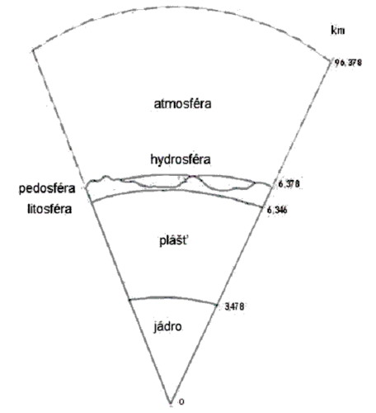
Dělení sfér
Stratosféra, troposféra.
Atmosféra.
Litosféra.
Pedosféra.
Hydrosféra.
Biosféra, ekosféra.
Noosféra.

Slide 8
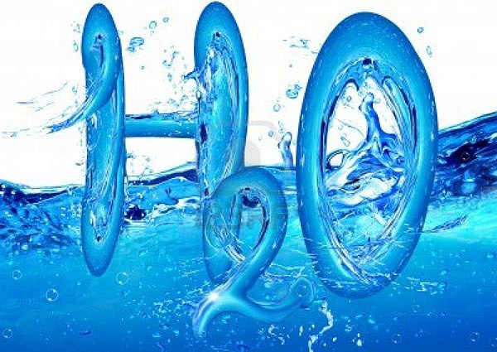
Hydrosféra
Mořská voda
Světové oceány 71 % povrchu Země.
Obsah Na⁺ Mg²⁺, Cl⁻ a SO₄²⁻ a průměrný obsah soli 35 g/l.
Pojmy: salinita, příboj, příliv, odliv, eufotická zóna, afotická zóna, fyto a zooplankton, kril, …
Sladká voda
Obvykle obsahuje více Ca²⁺ a HCO₃⁻
Vody kontinentální a podzemní.
Význam proudění. Kde voda neproudí, vytvoří se gradienty teploty a hustoty, což ovlivňuje distribuci živin a vodních organismů.
Kryosféra

Slide 9
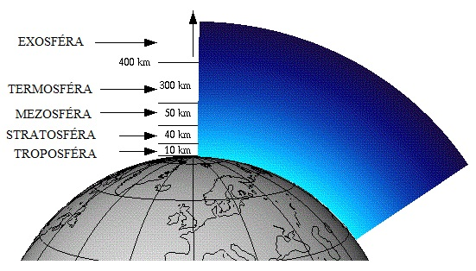
Atmosféra
Dusík – 79% (objemových procent)
Kyslík – 21%
Oxid uhličitý – 0,03%
Vodní pára
Vzácné plyny
Pyl, spory plísní.
A také plynné, kapalné i pevné nečistoty, především SO₄, nestabilní sloučeniny dusíku, sloučeniny halogenů, prach a saze.
Nakreslete nebo nafoťte zvětšený pyl 8 rostlin.

Slide 10
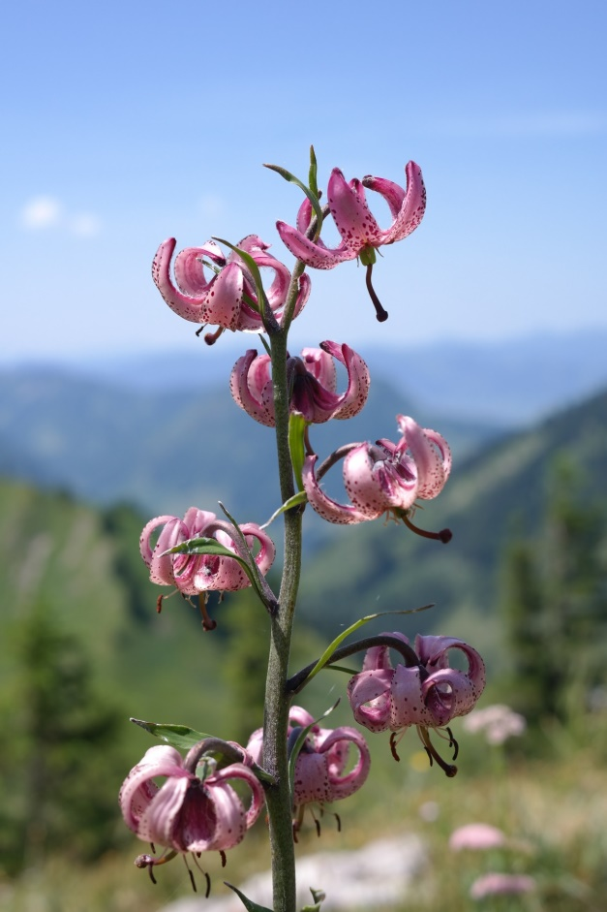
Troposféra
Část atmosféry, se kterou přichází rostliny do styku – zóna počasí zemského vzdušného obalu.
Mění charakter
Charakterizována
1) počasím (krátkodobé jevy: přeháňka, bouřka)
2) meterologickými jevy středního trvání (období dešťů/sucha, roční období)
3) klimatem (průměrný stav na daném místě)

Slide 11
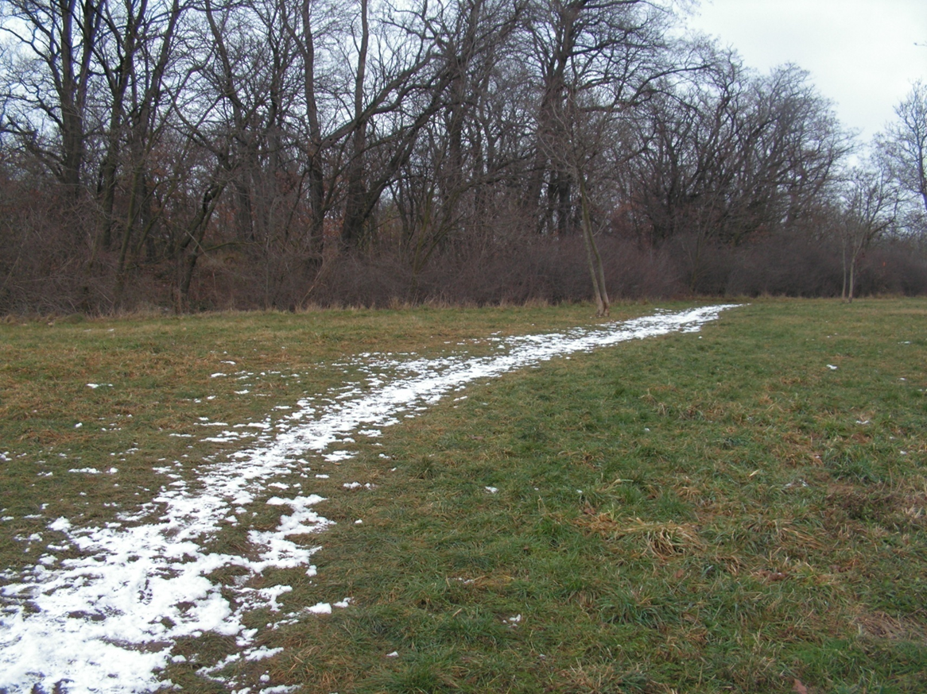
Klima
Determinuje výskyt rostlin a potažmo živočichů.
Teplotní hranice pro přežití – mezi nejnižší a nejvyšší teplotou, kterou je schopna rostlina přežít.
Makroklima – klima zaznamenávané meteorologickými stanovišti.
Makroklima přehledně v klimadiagramech.
Mikroklima – klima na specifických místech (svahy, úzká údolí, jámy).
U většiny rostlin dochází k synchronizaci růstu s klimatickými rytmy.

Slide 12
Klimadiagram
Vlevo průměrné měsíční teploty (°C).
Vpravo: průměrné měsíční srážky (mm).
Černá plocha: průměrné roční srážky vyšší než 100 mm. Tečkovaná plocha – relativní sucho.
a – Název místa
b – výška nad mořem
c – počet roků meteorologických záznamů
d – průměrná roční teplota
e – průměrné roční srážky

Slide 13
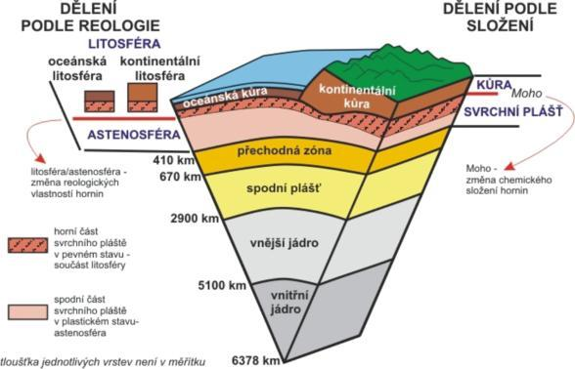
Litosféra
Nevyčerpatelná zásoba rozmanitých chemických prvků.
Fyzické a chemické zvětrávání.
Vyměňuje látky s hydrosférou.
Základním materiálem pro vznik půdy.

Slide 14
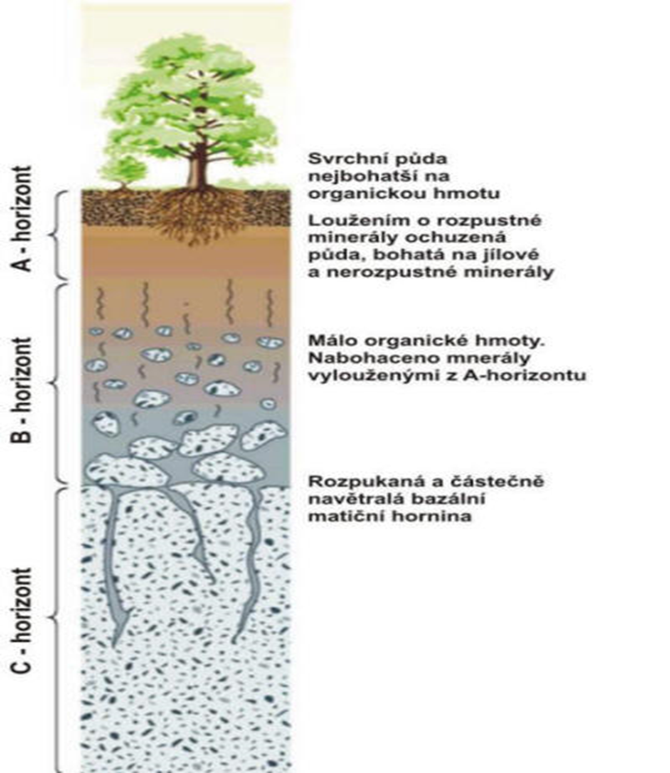
Pedosféra
Půda je to hmota vzniklá působením organismů a podmínek prostředí. Zvětraný substrát z litosféry, zbytky odumřelých rostlin a živočichů – půdní živočichové - exkrementy – humus. A volný prostor (voda, vzduch).
Půda roste, zraje, stárne a může i zaniknout.
Krajina bez půdy je „měsíční krajina“.
Typy půd budou probírány později.

Slide 15
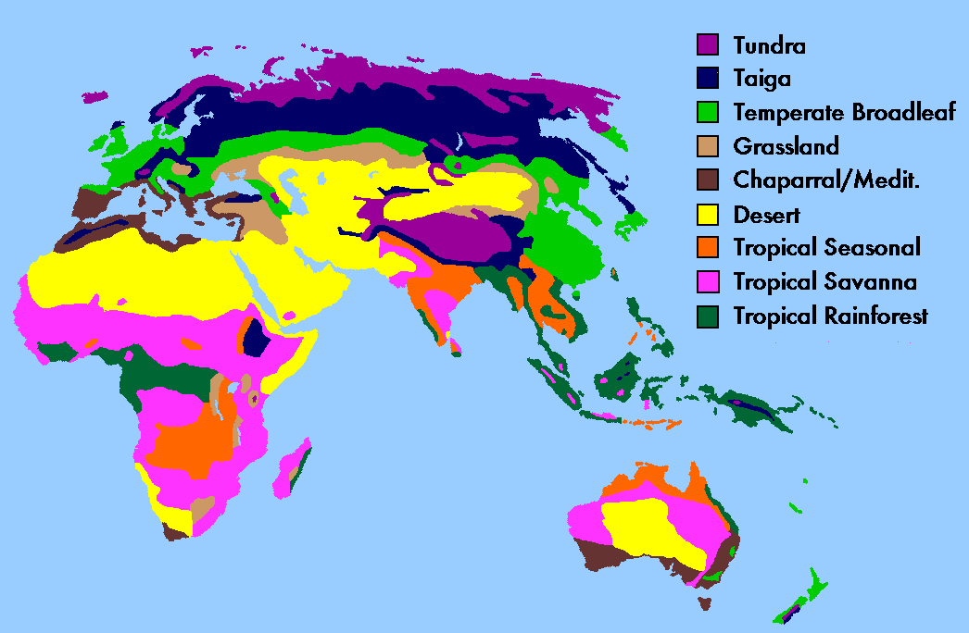
Ekosystém
Co je příroda? Fytozoogeosféra. Ekosystém – Tansley 1935.
Klasifikace ekosystémů:
suchozemské x vodní,
přírodní x umělé,
dle velikosti – makroekosystémy (biomy) x mikroekosystémy, globální ekosystém,
dle produktivity – s vysokou produkcí x nízkou produkcí,
dle stability – stabilní x nestabilní.

Slide 16
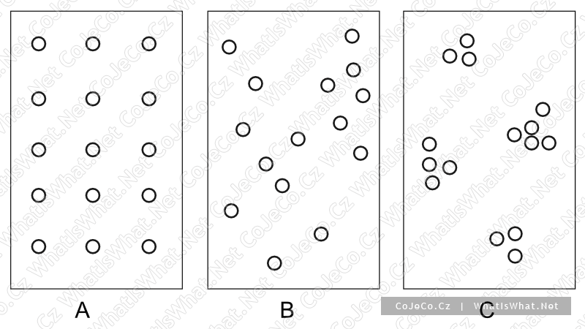
Populace
Soubor všech jedinců jednoho druhu, kteří žijí v určitém prostoru a čase.
Vlastnosti populací
- hustota (denzita) populace
- množivost (natalita), úmrtnost (mortalita)
- stěhování (migralita) – emigrace, imigrace
Typy růstu populace
J-křivka: exponenciální, chybí přirozený nepřítel
S-křivka: sigmoidní, velikost populace regulována oscilace = krátkodobé kolísání (v průběhu roku)
fluktuace = kolísání v průběhu několika let (některé druhy pravidelné přemnožení – např. bekyně mniška každých 7 let)
Rozmístění (disperze, rozptyl) populace
a) rovnoměrné,
b) náhodné – málo časté (potemníci v mouce),
c) shloučené – nejčastější (trsy rostlin, stáda živočichů).

Slide 17
Rovnováha
klimax
disturbance
Dlouhodobě relativně stálý stav ekosystému.
Ekosystém je ze své rovnováhy neustále vychylován působením vnějších činitelů. Jeho přirozené autoregulační mechanismy působí proti těmto změnám, čímž navrací ekosystém opět do stavu rovnováhy.
Dynamický stav, jehož součástí jsou i jisté odchylky.
Posuzování toho, zda je sledovaný ekosystém v rovnováze, závisí na zvoleném časovém měřítku.
sukcese

Slide 18
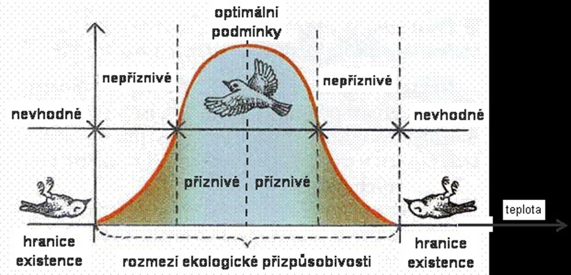
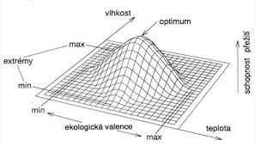
Ekologická nika
Souhrn životních podmínek pro populaci určitého druhu - Elton 1927.
Souhrn ekologických faktorů v n-dimenziálním nadprostoru, kde každý faktor představuje jednu dimenzi (rozměr) - Hutchinson 1957.
Klasifikace ekologické niky:
úzká x široká,
volná x obsazená,
základní (fundamentání) x realizovaná.

Slide 19
Děkuji za pozornost!

